Slide 1
Toprak Sıcaklığı
Sıcaklık toprağın en önemli özelliklerinden birisidir. Tohumun çimlenmesinden başlayarak bitki gelişimini kontrol eden etmenler toprak sıcaklığından önemli ölçüde etkilenmektedirler. Çeşitli tohumlar değişik sıcaklıklarda çimlenebilmektedirler. Sıcaklık, suyun tohuma giriş oranını etkilemekte ve böylece çimlenme oranını kontrol etmektedir.
Genelde sıcaklığın artmasıyla birlikte fizyolojik aktiviteler de hızlanmaktadır. Yüksek sıcaklık bitkilerin çoğunda gelişmeyi hızlandırmaktadır. Ayrıca, bitkilerin kök gelişimi ile topraktaki bitki besin elementlerinin çözünebilirlik ve bitki tarafından alınabilirlikleri üzerinde de sıcaklığın önemli etkileri bulunmaktadır.
Toprak sıcaklığı mikroorganizmaların aktivitelerini etkilemek yoluyla nitrifikasyon, enzim aktiviteleri, organik maddenin ayrışması vb. gibi mikrobiyolojik işlevlerin oranını kontrol etmektedir.

Slide 2
Toprak Sıcaklığının Kaynağı
Toprak sıcaklığının esas kaynağı, atmosferi geçerek yeryüzüne ulaşan güneş ışınları özellikle de dalga boyu 2 µ dan küçük olan kısa dalga radyasyonunun enerjisi (radyant enerji) dir.
Güneş ışınları atmosfere genel olarak sabit bir yoğunluk ve dalga uzunluğunda ulaşmaktadırlar. Ancak atmosfer tabakasını geçerken yoğunluklarında azalmalar ve dalga uzunluklarında bazı değişmeler olmaktadır. Atmosferdeki toz ve nem de yeryüzüne ulaşan radyant enerjinin miktarında azalmalara neden olmaktadır.
Yeryüzüne ulaşan güneş radyasyonunun yoğunluğunda ve dolayısıyla radyant enerjinin miktarında, yalnızca atmosferdeki değişikliklerle ilişkili değişmeler olmamakta, bu konuda bulunan coğrafi bölge ve zamanın da etkisi bulunmaktadır.

Slide 3
Toprak Sıcaklığının Kaynağı
Güneş radyasyonunun Ekvator kuşağındaki ortalama yoğunluğu ile diğer bir enlemdeki ortalama yoğunlukları birbirinden farklı olmakta ve ekvator kuşağından uzaklaştıkça ortalama radyasyon yoğunluğu ve bununla ilişkili olarak radyant enerji miktarı azalmaktadır.
Zamanın bu konudaki etkisi de yine güneş radyasyonunun yeryüzündeki çeşitli bölgelere geliş açısıyla ilişkilidir. Yaz mevsiminde güneş radyasyonu yüzeye daha dik bir konumda gelmekte kış mevsiminde ise yatıklaşmaktadır.

Slide 4
Toprak Sıcaklığının Kaynağı
Atmosferin en dış kısmına ulaşan güneş radyasyonu miktarının yaklaşık 2 langley/dak. (1 langley = 1 g.cal/cm² ; 41840J/m²) olduğu tahmin edilmektedir. Ancak çeşitli kayıplar nedeniyle toprak yüzeyine ulaşan radyasyon miktarı çok daha az olmakta, yüzeye ulaşan radyasyonun bir kısmı da yansıma yoluyla kaybolduğundan toprak tarafından absorbe edilen radyasyon miktarı daha da azalmaktadır.
Toprak yüzeyinin rengi, topoğrafik yapı ve yüzeyin çıplak ya da örtülü bulunması gibi özelliklere bağlı olarak absorbe edilen radyasyonun miktarı değişiklikler göstermektedir.
Toprak tarafından absorbe edilen radyant enerji ısıya dönüşmekte, bunun bir kısmı alt toprak katlarına doğru hareket ederken diğer kısmı yüzeyden atmosfere doğru kaybolmaktadır.

Slide 5
Toprak Sıcaklığını Kontrol Eden Etmenler
Toprağın doğası
Toprağın su içeriği
Topoğrafya
Bitki örtüsü

Slide 6
Toprağın doğası
Mineral madde, organik madde, su ve hava karışımından ibaret olan toprakların ısı absorpsiyon kapasiteleri, bu materyallerin farklı özgül ısılara sahip olmaları nedeniyle, bunların oransal miktarlarına bağlı olarak değişiklik göstermektedir.
Mineral maddeler organik maddelerden daha düşük özgül ısılara sahip bulunduklarından mineral topraklar organik topraklardan daha hızlı ısınmaktadırlar.
Toprak strüktürü toprak boşluklarıyla dolayısıyla toprak havalanmasıyla, toprak tekstürü ise toprağın su tutma kapasitesiyle ilişkili olduklarından toprak sıcaklığını da belirli ölçülerde etkilemektedirler.
Kaba tekstürlü topraklar, genellikle, ince tekstürlülerden, iyi strüktürlü topraklarda kötü strüktürlü olanlardan daha çabuk ısınmaktadırlar.

Slide 7
Toprağın doğası
Genelde koyu renkler radyasyonun büyük kısmını absorbe etmekte, açık renkler ise yansıtmaktadırlar. Bu nedenle koyu renkli topraklar açık renklilere kıyasla daha çabuk ısınmaktadırlar.
Toprak yüzeyinden yansıyan enerjinin, gelen enerjiye oranına “albedo” denilmekte ve diğer özellikler eşit olmak koşuluyla albedo küçüldükçe toprak sıcaklığı artmaktadır.

Slide 8
Toprağın su içeriği
Su yüksek bir özgül ısıya sahip olduğundan ıslak toprakların özgül ısıları da kuru topraklara kıyasla daha fazla olmakta ve bununla ilişkili olarak ıslak topraklar kuru topraklardan daha yavaş ısınmaktadırlar.
Islak toprağın sıcaklığının daha az olmasındaki bir diğer neden de buharlaşmadır. Buharlaşma (Endotermik) olayında bir miktar ısı absorbe edildiğinden (580 kalori/g) önemli bir serinlik yaratmakta ve toprak sıcaklığında belli bir azalma olmaktadır. Buharlaşmanın tersi olan kondenzasyon (yoğunlaşma, ekzotermik) esnasında ise buharlaşmada absorbe edilen kadar enerji salınmakta, bu nedenle yoğunlaşma) esnasında toprak ısınmaktadır.

Slide 9
Topoğrafya
Topoğrafik yapı ve özellikle arazi eğimi toprak yüzeyinin güneşe karşı olan durumunu düzenlemek yoluyla toprak sıcaklığı üzerinde etkili olmaktadır.
Kuzey yarımkürede güneye doğru eğimli olan arazilerdeki topraklar, kuzeye doğru eğimli olan topraklardan güneş ışınlarının daha dik bir konumda ulaşması nedeniyle biraz daha fazla ısınmaktadırlar.
Bu bölgelerde topoğrafya ayrıca toprağın su rejimini etkilemek yoluyla da toprak sıcaklığı üzerine dolaylı etkileri bulunmaktadır.

Slide 10
Bitki örtüsü
Bitki örtüsü hem toprakların daha az ısınmasına hem de topraktan daha az ısı kaybına neden olarak toprak sıcaklığını etkilemektedir. Bitki örtüsünün sıklığı arttıkça bu etki de fazlalaşmaktadır.
Bitki örtüsü toprağı sıcaktan koruduğu gibi soğuk havaya karşı da koruyucu bir örtü olmaktadır. Yoğun bitki örtüsüyle kaplı topraklar, örtüsüz topraklara kıyasla yazın daha serin kışın daha ılık olmaktadırlar.

Slide 11
Isı Kapasitesi ve Özgül Isı
Herhangi bir materyalin birim hacim veya kütlesinin sıcaklığını 1°C artırmak için gerekli ısı miktarı o materyalin “ısı kapasitesi” olarak tanımlanmaktadır.
1 g materyalin sıcaklığını 1 °C artırmak için gerekli ısı miktarı “özgül ısı kapasitesi” (c) olarak belirtilmektedir ve cgs sisteminde birimi kal/g °C’dir.
1 cm³ materyalin sıcaklığını 1°C artırmak için gerekli ısı miktarı ise “volumetrik ısı kapasitesi” (C) olarak adlandırılmaktadır ve cgs sisteminde birimi kal/cm³ °C dir. Volumetrik ısı kapasitesi, özgül ısı kapasitesinin materyalin yoğunluğuyla (ρ) çarpımına eşit olmaktadır (C=ρc).

Slide 12
Çeşitli toprak yapı maddelerinin özgül ısı değerleri
Materyal | Özgül Isı (kal/g°C) | Materyal | Özgül Isı (kal/g°C)
Kuvars Kil Mika Dolomit Mermer | 0.188 0.27 0.206 0.23 0.21 | Humus Selüloz, kuru Odun Peat Su | 0.44 0.37 0.42 0.48 1.000

Slide 13
Hacimsel Isı Kapasitesi
Birim kütledeki toprağın özgül ısı kapasitesi, o toprağı oluşturan yapı maddelerinin her birinin kütleleriyle özgül ısı kapasitelerinin çarpımlarının toplamına eşit olmaktadır.
Birim hacimdeki toprağın hacimsel ısı kapasitesi,

Slide 14
Özgül Isı Kapasitesi
C=xs.Cs + xw.Cw + xa.Ca (kal/cm³ °C)
C= toprağın hacimsel ısı kapasitesi,
xs, xw ve xa sırasıyla katı materyal, su ve havanın kısmi hacmi,
Cs, Cw ve Ca aynı sıraya göre ısı kapasiteleridir.
Katı materyal, mineral ve organik maddelerden oluştuğu için bu materyallerin ısı kapasiteleri de birim hacim için sırasıyla yaklaşık 0.46 ve 0.60 kabul edildiğinde, xaCa değeri ihmal edilebilecek düzeyde bulunduğundan, toprağın ısı kapasitesi ile ilgili eşitlik aşağıdaki şekilde yazılabilir,
C= 0.46 xm + 0.60 xo + xw
Burada; xm ve xo sırasıyla mineral ve organik materyalin kısmi hacmini belirtmektedir.

Slide 15
Örnek Problem
Soru : Porozitesi %44 olan bir toprakta organik maddenin hacimsel esasta %10 olduğunu var sayarsak toprağın tamamıyla kuru ve ıslak olduğu koşullarda hacimsel ısı kapasitesini hesaplayınız.
Cevap :
Katı kısmın hacmi = 1 – 0.44 = 0.56
Katı kısımda organik kısmın hacmi = 0.56. 0.1 = 0.056
Katı kısımda mineral kısmın hacmi = 0.56. 0.9 = 0.504
Toprak tamamıyla kuru olduğunda
C = (0.46.0.504) + (0.6.0.056) = 0.27 cal/cm³.°C
Toprak tamamıyla ıslak olduğunda
C = 0.27 + (0.44.1) = 0.71 cal/cm³.°C

Slide 16
Termal İletkenlik ve Yayınım
Gözenekli bir ortamda bir noktadan belirli uzaklığa hareket eden ısının miktarı ortamın ısıyı iletme hızına bağlıdır.
Bir ortamın ısıyı iletme oranı termal iletkenlik (K) olarak adlandırılmakta ve bir materyalin, birbirinden 1°C farklı sıcaklığa sahip olan ve aralarında 1 cm uzaklık bulunan iki noktası arasında 1 saniye içinde ilettiği ısı kalorisinin miktarı olarak tanımlanmaktadır (kal/cm.sn.°C).
Bir toprağın sıcaklığında belirli bir artışın olması için gerekli zaman; uygulanan ısının toprak içinde ne kadar hızlı iletildiğine, yani toprağın termal iletkenliğine ve ısı kapasitesine bağlı bulunmaktadır.

Slide 17
Termal İletkenlik ve Yayınım
Toprağın termal iletkenliği toprağı oluşturan katı, sıvı ve gaz fazların miktarı ile yakından ilişkili bulunmaktadır. Bunlar arasında katı faz en yüksek iletkenliğe sahip olandır. Daha sonra sırasıyla sıvı ve gaz fazlar gelmektedir. Toprağın ısı iletiminde en önemli faktör, topraktaki hava dolu boşlukların miktarıdır. Çükü havanın ısı iletkenliği suyun ısı iletkenliğinin 1/20’si, katıların ısı iletkenliğinin ise 1/60’ı kadardır. Bu bakımdan toprak havası izolatör görevi yapmaktadır.
Bir toprağın hacim ağırlığı arttıkça, diğer etmenler aynı olmak koşuluyla, termal iletkenliği de artmaktadır. Çünkü hacim ağırlığı arttıkça toprağın boşluk oranı ve buna bağlı olarak hava miktarı azalmakta ve katı taneler birbirlerine daha sıkı bir şekilde temas etmektedirler.

Slide 18
Termal İletkenlik ve Yayınım
Boşlukların suyla dolu bulunması da havayla dolu bulunmasına kıyasla daha fazla ısı iletiminin olmasını sağlamaktadır. Diğer etmenler aynı olduğunda nemli bir toprak ısıyı kuru durumdakine kıyasla 10 kez daha hızlı iletmektedir.
Termal yayınım (Dh), Termal iletkenlik değerinin (K), Hacimsel ısı kapasitesine oranıdır (C).
Dh = K/C (cm² /s)

Slide 19
Materyal | Porozite | Hacimsel su içeriği | Termal iletkenlik (10⁻³ kal/cm.sn.°C) | Hacimsel ısı kapasitesi (kal/cm³ °C)
Kum Kil Peat | 0,4 0,4 0,4 0,4 0,4 0,4 0,8 0,8 0,8 | 0,0 0,2 0,4 0,0 0,2 0,4 0,0 0,4 0,8 | 0,7 4,2 5,2 0,6 2,8 3,8 0,14 0,7 1,2 | 0,3 0,5 0,7 0,3 0,5 0,7 0,35 0,75 1,15

Slide 20
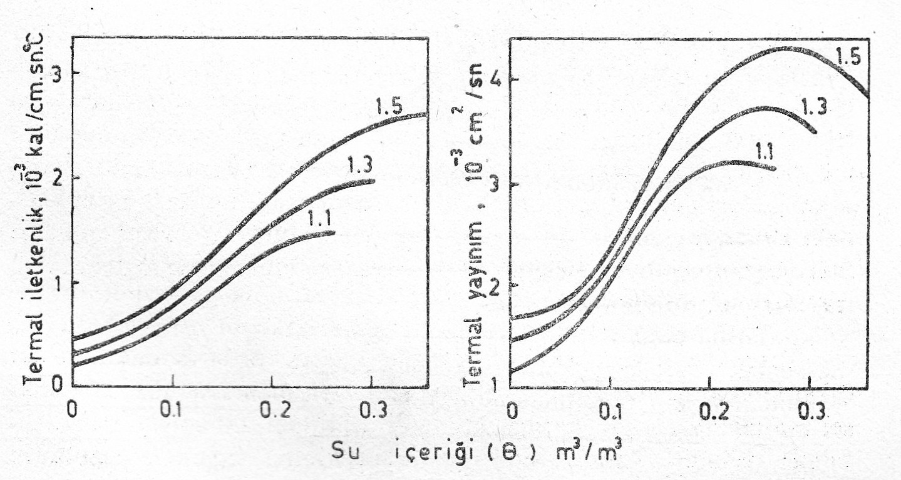
Su içeriği ve hacim ağırlığının tınlı bir toprağın termal iletkenlik ve yayınımına etkisi (Özkan, İ. 1985. Toprak Fiziği).
Hacim ağırlıkları her eğri için g/cm³ olarak şekilde verilmiştir.

Slide 21
Toprağın Termal Rejimi
Toprağın herhangi bir andaki sıcaklığı, toprak tarafından absorbe edilen ve kaybedilen enerji miktarına bağlı olmaktadır.
Gündüz saatlerinde direkt olarak güneş radyasyonuna maruz kalan toprak yüzeyleri gölgedekilere kıyasla daima daha yüksek sıcaklığa sahip olmaktadır. Bu yüzeyler aynı zamanda üzerlerindeki birkaç metre yüksekliğe kadar olan hava tabakasından da daha sıcaktırlar.
Geceleri ise bu yüzeyler soğuk atmosfere doğru olan radyasyonun fazlalığı nedeniyle çevrelerine kıyasla daha düşük bir sıcaklık içermektedirler.

Slide 22
Toprak sıcaklığındaki günlük değişmeler
Toprak yüzeyine ulaşan güneş radyasyonunun 24 saatlik bir süre içinde önemli dalgalanmalar göstermesi toprak yüzeyinin sıcaklığında da dalgalanmalara neden olmaktadır.
Aşağıdaki şekilde Avustralya’da yaz ortasındaki bir hafta boyunca saptanmış olan toprak sıcaklığındaki günlük dalgalanmalar verilmiştir.

Slide 23
Yaz ortasındaki bir hafta süresince Griffth, Avustralya’da toprağın üç farklı derinliğindeki günlük sıcaklık dalgalanmaları (­⎯2.5 cm; ….. 15 cm; - - - 30 cm) Özkan, İ. 1985. Toprak Fiziği.

Slide 24
Toprak sıcaklığındaki günlük değişmeler
2.5 cm derinliğine ait eğriler, sinüzoidal eğri ile büyük bir benzerlik içerisindedir.
Toprak yüzeyine ulaşan güneş radyasyonunun gün ortasında maksimum düzeyde olmasına karşın, 2.5 cm derinlikteki toprak sıcaklığı maksimum noktaya biraz daha geç zamanda ulaşmaktadır.
Bu gecikme, şekilde de görüleceği gibi, daha alt katmanlarda derinliğe bağlı olarak fazlalaşmaktadır.
Bunun nedeni ısının yüzeyden daha derin katmanlara doğru akmaya başlamasından önce, sıcaklık eğimin oluşması için belli bir sürenin geçmesi zorunluluğudur.

Slide 25
Toprak sıcaklığındaki yıllık değişmeler
Toprak sıcaklığındaki yıllık değişmeler karakter bakımından günlük değişmelere benzemektedir. Güneş radyasyonunun fazla süreli ve yüksek yoğunluklu olduğu zamanlarda (yaz aylarında) bir maksimum noktaya, durumun tersine döndüğü zamanlarda ise (kış aylarında) bir minimum noktaya ulaşmaktadırlar.
Günlük sıcaklık dalgalanmaları toprak yüzeyinden itibaren 30-40 cm derinliğe kadar etkili olurken, yıllık sıcaklık dalgalanmaları 7-8 metre derinliğe kadar ulaşabilmektedir.

Slide 26
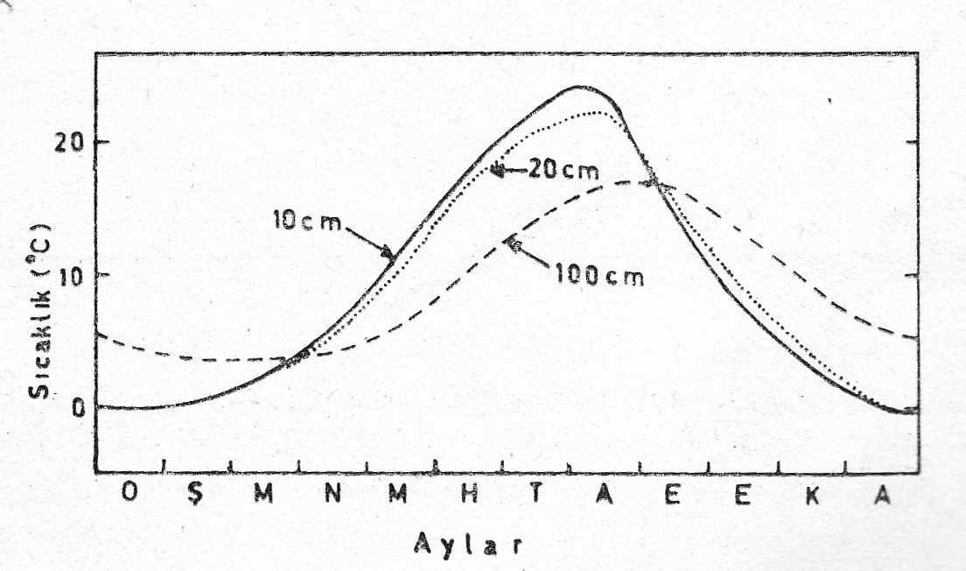
Utah Devlet Üniversitesi (ABD) Hayvan Yetiştirme Çiftliğinde toprağın çeşitli derinliklerindeki yıllık sıcaklık dalgalamaları
Özkan, İ. 1985. Toprak Fiziği.

Slide 27
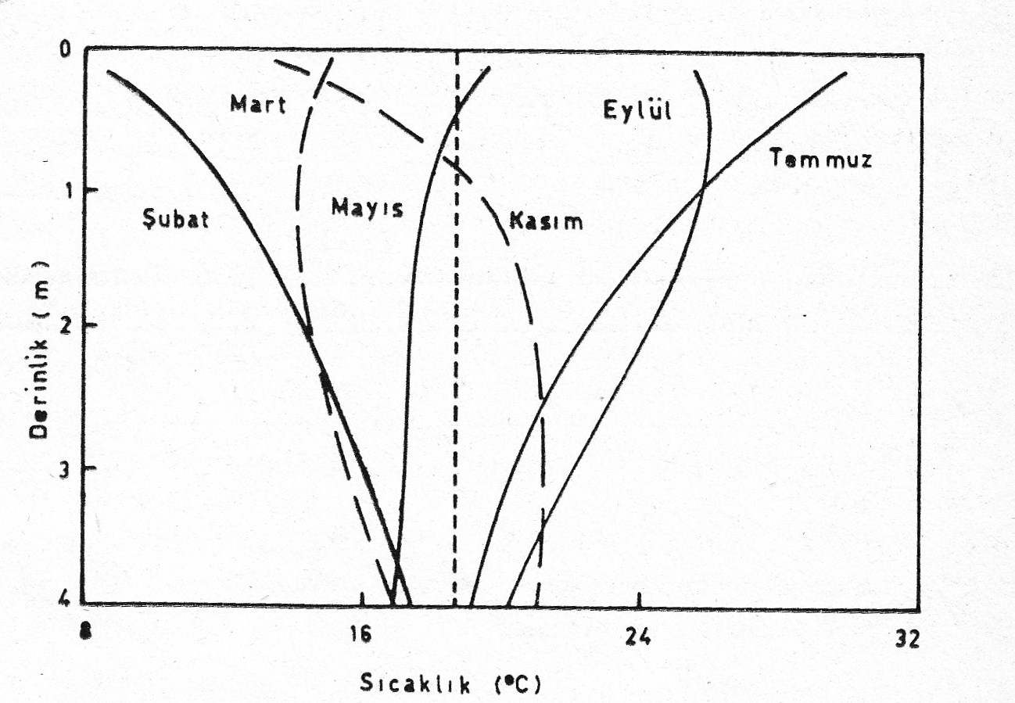
Yılın farklı zamanlarında Davis, California (ABD)’da toprağın farklı derinliklerinde saptanmış olan sıcaklık değişmeleri. Kesik çizgi tahmini ortalama sıcaklığı belirtmektedir. Özkan, İ. 1985. Toprak Fiziği.

Slide 28
Toprak Termal Rejiminin Kontrolü
Toprağın termal rejimini kontrol etmeye yönelik uygulamalarda yapılan işlemleri genel olarak 3 grup altında toplamak mümkündür.
Bunlar;
a) Malçlama,
b) Sulama ve drenaj,
c)Toprak yüzeyinin fiziksel karakterlerinin değiştirilmesidir.

Slide 29
Malçlama
Toprak yüzeyinin saman, kağıt, talaş, plastik vb. materyalle örtülmesi malçlama olarak adlandırılmaktadır.
Şeffaf plastik malçlar güneş enerjisinin toprağa geçmesine izin vererek sera etkisi oluşturmaktadır.

Slide 30
Malçlama
Diğer malçlar özellikle açık renkli olanlar, güneşten gelen radyasyonunun yansıma oranını artırarak toprak sıcaklığının fazlaca artmasını önlemekte ve dolayısıyla buharlaşmayı azaltmaktadır.
Geceleri ise malçlar topraktan atmosfere doğru olan radyasyonu engelleyerek toprağın daha sıcak kalmasını sağlamaktadırlar.

Slide 31
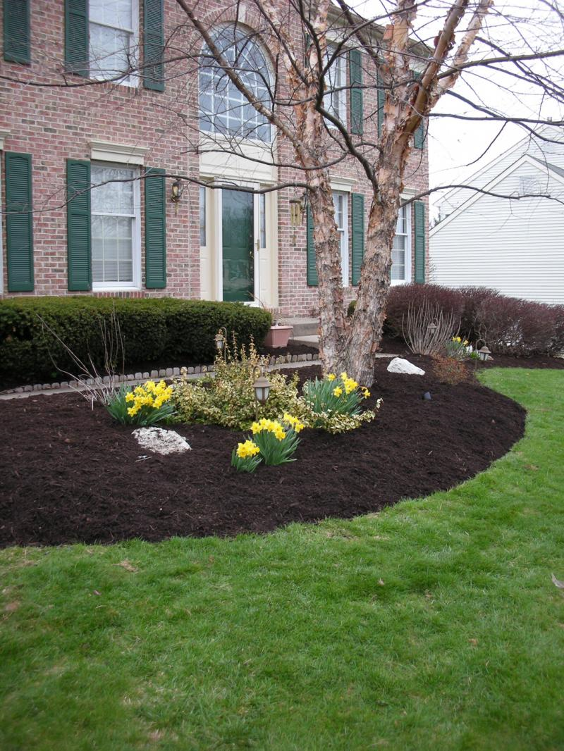
Malçlama
Koyu renkli malçların kullanılmasıyla güneş ışınları önemli ölçüde absorbe edilir, radyasyonla ısı kaybı azalır, suyun buharlaşması azalır.
Sonuç olarak koyu renkli malçlar toprak sıcaklığının artmasını ve nem muhafazasını sağlar.

Slide 32
Malçlama
Açık renkli malçlar toprağa gelen güneş ışınlarının önemli bir bölümünü yansıtır. Kullanıldıklarında suyun toprağa infiltrasyonu artar, buharlaşma azalır, radyasyonla sıcaklık kaybı gecikir. Sonuç olarak açık renkli malç kullanımıyla toprak sıcaklığı düşer.

Slide 33
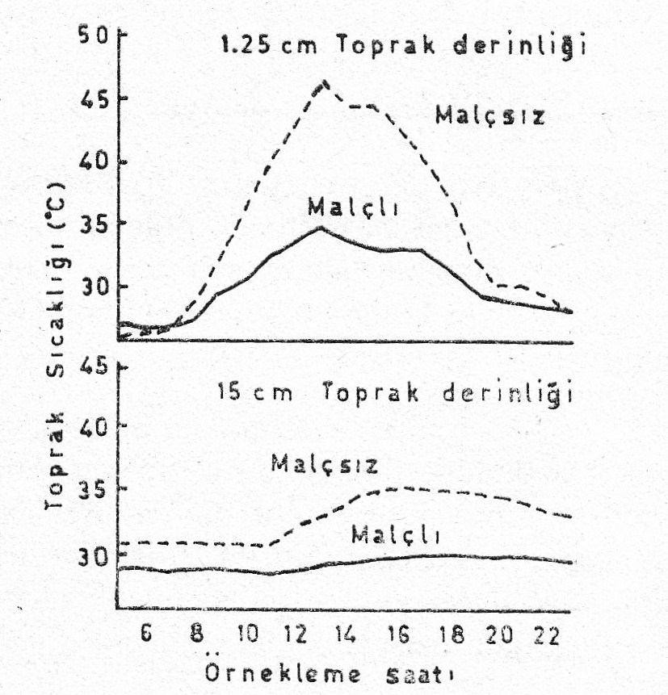
Testere talaşının topraktaki sıcaklık dalgalanmalarına etkisi
Özkan, İ. 1985. Toprak Fiziği.

Slide 34
Sulama ve Drenaj
Su altında kalan ya da kötü drenaj nedeniyle fazla su içeren topraklar düşük sıcaklığa sahip olmaktadırlar. Bu konudaki tek pratik çözüm toprak drenajının iyileştirilmesidir.
Fazla su nedeniyle yükselmiş olan toprağın ısı kapasitesi, suyun drene edilmesiyle düşmekte ve bu da ilkbahar aylarında toprak sıcaklığında daha hızlı bir artış sağlamaktadır.
Aynı bölgede bulunan zayıf ve iyi drenajlı iki topraktaki sıcaklık farkı 7 °C’ye kadar ulaşmaktadır.

Slide 35
Sulama ve Drenaj
Sıcak yaz aylarında toprak sıcaklığı bazı bitkilerin kök gelişimleri için çok yüksek olmaktadır.
Bu gibi durumlarda sulama uygulamaları toprak yüzeyinden buharlaşmayı artırmak yoluyla, kritik dönemde sıcaklığın düşürülmesine yardımcı olmaktadır.
Eğer kullanılan sulama suyu ile toprak sıcaklıkları birbirlerinden büyük ölçüde farklı iseler bu da toprak sıcaklığının değişmesinde etkili olmaktadır.

Slide 36
Toprak yüzeyinin fiziksel karakterlerinin değiştirilmesi
Toprak yüzeyinin sıkışması toprağın hacim ağırlığını dolayısıyla termal iletkenliğini artırmaktadır.

Slide 37
Toprak yüzeyinin fiziksel karakterlerinin değiştirilmesi
Diğer taraftan, toprağın fazla kuru durumdayken sürülmesi agregatların dağılmasına ve yüzeyde bir toz malçının oluşmasına neden olmaktadır.
Bu nedenle yüzeyden alt toprağa doğru olan ısı akışı azalmaktadır.

Slide 38
Yararlanılan Kaynaklar
1. Özkan, İ. 1985. Toprak Fiziği. Ankara Üniversitesi Ziraat Fakültesi Yayınları, Yayın No: 946, Ders Kitabı: 270, Ankara.
2. Munsuz, N. 1982. Toprak-Su-Bitki ilişkileri. Ankara Üniversitesi Ziraat Fakültesi Yayınları, Yayın No: 798, Ankara.
3. Hillel, D. 1980. Fundamentals of Soil Physics. Academic Press, London.
4. Hausenbuiler, R.L. 1978. Soil Science (Principles and Practices). Wm.C. Brown Company, Iowa.
5. Hanks, R.J. And Ashcroft, G.L. 1980. Aplied Soil Physics (Soil water and temperature applications). Springer-Verlag,Berlin.
6. Anonymous, 2001. Use of Isotope and Radiation Methods in Soil and Water Management and Crop Nutrition. FAO/IAEA, Vienna.

